Slide 1
מערכת שיעורים למגזר החרדי

Slide 2
שיעור באזרחות לכיתות י"א-י"ב
נושא השיעור: מוסדות פיקוח וביקורת על רשויות השלטון
עם המורה: אוריאל שמידוב

Slide 3
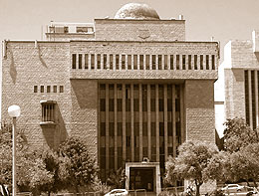
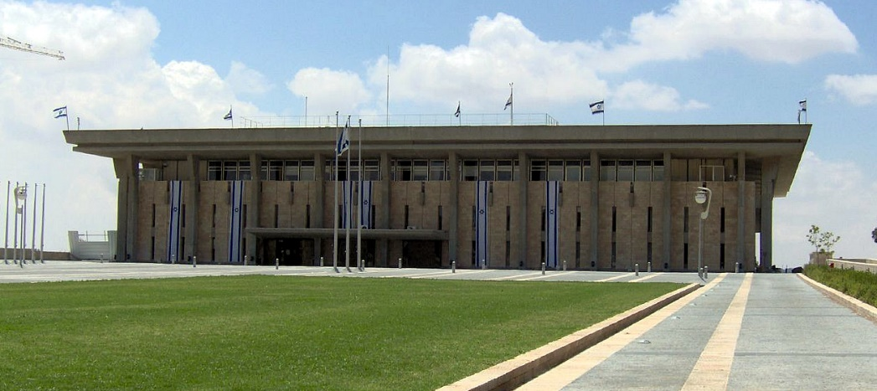
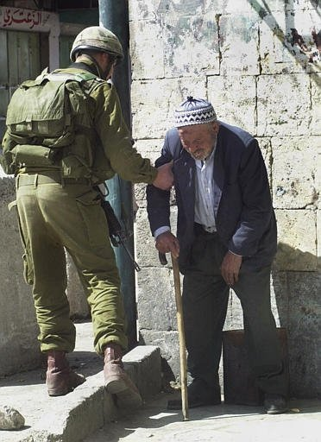
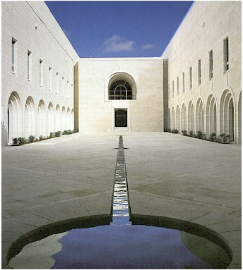
נושאי המפגש
מבקר המדינה
נציב תלונות הציבור
וועדות חקירה ממלכתיות

Slide 4
מבקר המדינה
עריכת ביקורת חיצונית על מגוון פעולותיהם של מינהל המדינה ורשויות השלטון
מהות
לבדוק שכספי הציבור אכן מנוצלים כראוי ומוציאים אותם למטרות אליהן יועדו.
מטרה
במשרד מבקר המדינה מועסקים אנשי מקצוע, מומחים בכל תחום שבהם עוסקת הביקורת.
יכולות
מבקר המדינה נבחר בבחירות חשאיות בכנסת לכהונה של שבע שנים.
בחירה

Slide 5
מבקר המדינה- תחומי הביקורת
המבקר בודק האם הכנסות הגופים המבוקרים התקבלו והוצאו על פי חוק.
חוקיות הפעולות
מבקר המדינה בודק האם עובדי המדינה עמדו בכללי ההתנהגות המחייבים אותם מתוקף תפקידם.
טוהר המידות
מבקר המדינה בודק האם הנהלת החשבונות תקינה.
ניהול תקין
מבקר המדינה בודק האם הגופים המבוקרים נהגו בחיסכון וביעילות בכספים.
יעילות וחיסכון

Slide 6
פעילות מבקר המדינה- דוגמא
מבקר המדינה, מתניהו אנגלמן נכנס היום (ב') לתפקידו החדש כשהצהיר אמונים למדינת ישראל ולחוקיה בכנסת. "אל למבקר להתערב בהליכי קבלת ההחלטות. מעורבות בקבלת ההחלטות עלולה לפגוע במעמדה של הביקורת כאובייקטיבית ובלתי תלויה", אמר אנגלמן.
בנאומו הגדיר אנגלמן את עבודת המבקר "ביקורת בונה" וציין כי ישאף להביא לידי ביטוי את הרקע הפיננסי והניהולי שלו. עוד אמר כי "היושרה וטוהר המידות הן נדבך חשוב במשימת מבקר המדינה". הוא ציין כי לתפיסתו, לצד המלצות המבקר ניתן להציג חלופות להתנהלות הגופים המבוקרים, דבר שעשוי לשפר את פעילותם.
יו"ר הכנסת יולי אדלשטיין אמר בכנסת כי "יש כאלו שמעזים להפחית מערכַה של עבודת הביקורת. הם אומרים: היה עדיף לנו בלי המציק הזה, "הנודניק", שחוקר ובוחן כל מה שאנחנו עושים. אלו דברי הבל! ביקורת המדינה לא רק משפרת את החיים, היא מצילה חיים".
יושב ראש הכנסת הוסיף ואמר כי מי שמכיר את עבודת ביקורת המדינה יודע היטב שלא מדובר בשעשוע תיאורטי, "לא מדובר בביקורת לשם הביקורת או בדקדוקי עניות חסרי צורך. מדובר בחיזוק הבית שלנו. מדובר בהבטחת שלומם וחייהם של אזרחי ישראל. זלזול בביקורת – הוא זלזול בהם. אין לו מקום במדינה מתוקנת".
חשיבות הביקורת

Slide 7
מבקר המדינה- עקרונות
בחירתו של המבקר היא על ידי הכנסת בלבד כיון שהיא מייצגת את כלל חלקי העם. אסורה עליו כל פעילות פוליטית.
נאמן לעם
נקבעת על ידי הכנסת.
משכורת
נקבע בוועדת הכספים של הכנסת על פי המלצת המבקר.
תקציב
המבקר מניח על שולחן הכנסת פעם בשנה דין וחשבון פומבי על ביקורותיו וממצאיו.
דין וחשבון

Slide 8
מבקר המדינה- חשיבות
עצם קיום הביקורת מסייע לרסן את התנהגות הגופים המבוקרים
עצם הביקורת
יש הסבורים כי למבקר המדינה אין די 'שיניים' לאכוף את תיקון הליקויים ולהועיל באמת לשיפור המערכת
פרסום הביקורת יוצר לחץ ציבורי לתיקון הליקויים. המבקר עורך מסיבת עיתונאים בעת פרסום הדו"ח.
פרסום
החוק מחייב את הגוף המבוקר לתקן את הליקויים בהתאם לממצאי המבקר.
חוק לתיקון
דו"ח המבקר משמש את הכנסת בתפקידה כגוף ביקורת ופיקוח על עבודת הממשלה.
עבודת הכנסת

Slide 9
נציב תלונות הציבור
אוזן קשבת לתלונות האזרח על פגיעה בו מצד רשויות השלטון
פונה עם התלונה לגוף הציבורי אודותיו הוגשה התלונה.
חוזר למתלונן עם העתקי מכתבו, הטיפול והתיקון.
מגן גם על עובדי ציבור מפני התנכלות אליהם במקום עבודתם.
פועל מכוח חוק מבקר המדינה

Slide 10
נציב תלונות הציבור- דוגמא
נציב תלונות הציבור על שופטים, אליעזר ריבלין, מצא כי תלונה שהוגשה נגד רשם היא מוצדקת • הסיבה: הרשם כתב בטעות בפסק הדין כי הצדדים הציגו בפניו את קרות התאונה באמצעות מכונית צעצוע • ריבלין: "פסק דין המשרבב התרחשות במשפט שלא הייתה ולא נבראה פוגע באמון בבתי המשפט"
הצגה מוטעית של משפט

Slide 11
וועדת חקירה ממלכתית
חוקרת חשדות למחדל בנושא בעל חשיבות חיונית שגורם למשבר באמון הציבור בממשלה
נשיא בית המשפט העליון ממנה את הוועדה
מינוי
מומחים מקצועיים שבראשם עומד שופט
הרכב
לבדוק, לחקור, לזמן עדים, לבדוק מסמכים ולהסיק מסקנות
סמכות
פומביים, למעט נושאים סודיים הנוגעים לביטחון המדינה
דיונים
בדרך כלל הממשלה תאמץ את מסקנות הוועדה
יחס

Slide 12
השוואה בין ועדת חקירה ממלכתית לוועדה פרלמנטרית
פרלמנטרית
ממלכתית
נשיא ביהמ"ש העליון בהסכמת הממשלה או הוועדה לביקורת המדינה
הכנסת
מי ממנה
הממשלה
האחראים למחדלים בנושאים ציבוריים
את מי בודקת
נציגים מהקואליציה ומהאופוזיציה
מומחים בנושא בראשות שופט
חברי הוועדה
פיקוח על הממשלה
השבת האמון בין הממשלה לציבור
מטרות
זימון עדים, שרים, מסמכים, קניסת סרבנים, פרסום
סמכויות
לזמן שרים, להגיש מסקנות לכנסת

Slide 13
וועדת חקירה ממלכתית- דוגמא
ראש הממשלה, אהוד ברק הודיע היום (יום ד') בישיבת הממשלה על הקמת ועדת חקירה ממלכתית "לחקירת ההתנגשויות בין כוחות הבטחון בהם היו מעורבים אזרחים ישראלים יהודים וערבים ובהם נהרגו ונפצעו אזרחים ישראלים יהודים וערבים" . הממשלה אישרה את הקמתה של ועדת החקירה הממלכתית. ברק הודיע על החלטתו לאחר שורת לחצים שהופעלו עליו, בעיקר מצד האמריקנים ומצד מנהיגות המגזר הערבי, שהודיעה כי היא מחרימה את ועדת הבדיקה שמינתה הממשלה. ראש הממשלה אמר כי יפנה אל נשיא בית המשפט העליון כדי שימנה עוד היום את חברי הועדה. לדבריו, הועדה תתבקש לחקור את השתלשלות האירועים, ובתוכם את התנהגות המסיתים, המארגנים ומשתתפי האירועים ואת פעילות כוחות הבטחון. ראש הממשלה אמר לשרים כי ההחלטה התקבלה לאחר שנועץ ביושב ראש ועדת הבירור שמונתה לפני שבועיים על ידי הממשלה לנושא זה, השופט (בדימוס) שלום ברנר, אשר המליץ בפניו על סיום עבודתה של ועדת הבירור ומינוי ועדת חקירה תחתיה מכח חוק ועדות חקירה. ראש הממשלה הורה לרשויות אכיפת החוק לפעול נגד פורעי החוק מכל המגזרים שעשו דין לעצמם. ברק הוסיף כי חובתו כראש ממשלת ישראל לכלל אזרחי ישראל, הערבים והיהודים כאחד היא לעשות כל שניתן להורדת המתח, הגברת השוויון ועיצוב דו שיח בונה וחיובי בחברה הישראלית.

Slide 14
משימה לתלמיד
ענו על השאלות הבאות:
מהי חשיבותה של הביקורת לתקינות השלטון והמשטר?
מי בוחר את מבקר המדינה?
ציינו שני גופים שאותם מוסמך מבקר המדינה לבדוק ופרטי שני תחומי ביקורת שבסמכותו לבדוק.
הסבירו והדגימו את ההבדל בין תפקיד מבקר המדינה לעבודת נציב תלונות הציבור.
השוו בין ועדת חקירה ממלכתית לוועדת חקירה פרלמנטרית.

Slide 15
שימוש ביצירות מוגנות בזכויות יוצרים ואיתור בעלי זכויות
השימוש ביצירות במהלך שידור זה נעשה לפי סעיף 27א לחוק זכות יוצרים, תשס"ח-2007. אם הינך בעל הזכויות באחת היצירות, באפשרותך לבקש מאיתנו לחדול מהשימוש ביצירה, זאת באמצעות פנייה לדוא"ל rights@education.gov.il

